Slide 1
Operator Java

Slide 2
Operator
adalah simbol atau karakter khusus (misalnya + dan *) yang digunakan dalam suatu ekspresi untuk menghasilkan suatu nilai.
Jenis-jenis operator antara lain
1. Operator Aritmatika

Slide 3
Operator Aritmatika
Operator aritmatika: digunakan untuk melakukan perhitungan aritmatika.
Operator | Keterangan
+ | Penjumlahan
- | Pembagian
* | Perkalian
/ | Pembagian
% | Sisa hasil Pembagian

Slide 4
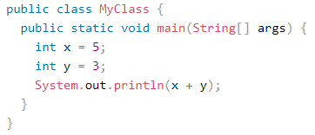
Contoh penjumlahan

Slide 5
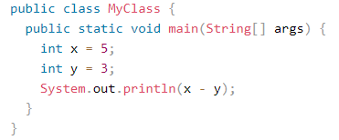
Contoh pengurangan

Slide 6
Exercise 1
Lakukan untuk operator perkalian, pembagian, dan sisa hasil pembagian

Slide 7
++x = Meningkatkan nilai suatu variabel sebesar 1
--x = Menurunkan nilai suatu variabel sebesar 1
Contoh Operator Penambahan pengurangan
X semula | Pernyataan | Hasil y | Hasil x
5 | y= x++; | 5 | 6
5 | y = ++x; | 6 | 6
5 | y = x--; | 5 | 4
5 | y = --x; | 4 | 4

Slide 8
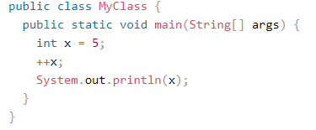
Contoh increment ++

Slide 9
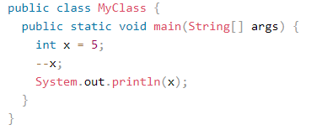
Contoh Decrement --

Slide 10
Operator penugasan
berguna untuk memberikan nilai ke suatu variabel
Operator | keterangan
= | Pemberian nilai
+= | Penambahan Bilangan
-= | Pengurangan bilangan
*= | Pengalian bilangan
/= | Pembagian Bilangan
%= | Pemerolehan sisa bagi

Slide 11
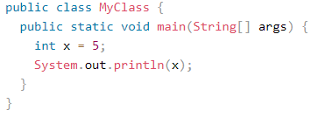
Contoh operator =

Slide 12
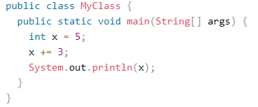
Contoh operator +=

Slide 13
Exercise 2
Lakukan untuk operator lainnya

Slide 14
Operator pembanding
berguna untuk memberikan nilai ke suatu variabel
Operator perbandingan dalam Java
Operator | Keterangan
= | Sama dengan
!= | Tidak sama dengan
> | Lebih dari

Slide 15
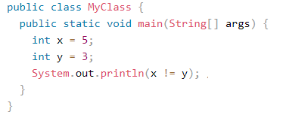
Contoh operator !=

Slide 16
Operator logika:
Operator yang membandingkan dua buah kondisi. Logika ini bernilai TRUE dan FALSE. Logika ini menghasilkan nilai bertipe boolean.
Operator logika dalam Java
Operator | Keterangan
&& | Dan
|| | Atau

Slide 17
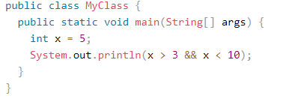
Contoh operator &&

Slide 18
Exercise 3
Buat program untuk operator logika yang lain!

